Slide 1
Github 무료화에 따른 연구실 git 서버 변경
순천향대학교
컴퓨터시스템연구실
김상현
19-02-14

Slide 2

개요
git
일종의 분산 버전 관리 시스템
각 인원이 작성한 코드 등의 다양한 파일들을 버전 별로 관리가 가능
원격 저장소
버전 데이터 베이스
v1
v2
v3
로컬 저장소 A
로컬 저장소 B
버전 데이터 베이스
버전 데이터 베이스
v3
v3
v2
v2
v1
v1

Slide 3

기존 연구실 git 서버 GitLab
GitLab
Gitlab은 Git의 원격 저장소 기능과 이슈 트래커 기능 등을 제공하는 소프트웨어
GitLab의 특징
설치형 버전관리 시스템
자신의 서버에 직접 설치 후 사용
이슈 트래커 제공
git 원격 저장소, API 제공
가장 대중적으로 쓰이는 GitHub의 대부분의 기능 구현
GitHub와 다르게 private 저장소가 무료

Slide 4

19.01.08 GitHub 무료화
GitHub 공식 발표 중
...유료 사용자는 private 저장소 공용 사용자 무제한 설정 가능 무료 사용자는 최대 3명까지 가능...
관리 계획
교수님 메일로 cslab 계정 생성
Git 관리자가 해당 계정 관리하며 인수인계
관리자 제외 연구실 학생 계정에 접근 권한 부여

Slide 5
개선점
GitLab -> GitHub
안정성
GitLab의 경우 서버에 설치해서 사용하는 설치형 시스템
실행 중인 백두산 서버에 이상생기면 사용이 불가함
서버 컴퓨터 다운 , 공유기 이상 등 다양한 변수
GitHub는 클라우드에서 관리 , 원래 같으면 직접 관리하는게 더 안정적이나 학교 서버 규모 특성 상 앞의 경우가 더 안정적
편리성
GitLab은 서버PC에 설치해서 운용하기 때문에 접근 권한 부여시 ssh 보안 키 등록 과정이 필요
GitHub의 경우 웹 UI내 계정 접근 추가만으로 권한 부여 가능

Slide 6
관리 프로그램
github 데스크톱
github 공식 관리 프로그램 기존에 사용하던 Sourcetree 와 같이 git 프로젝트 관리에 용이
Github에서 제공하는 프로그램인 만큼 github 계정 연동 반응 속도가 빠르며 안정적
설치
https://desktop.github.com/ 에서 다운로드

Slide 7
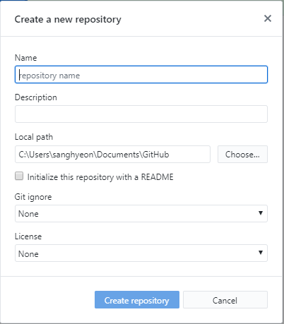
로컬 저장소 설정
로컬 저장소 설정
설치 후 로그인 시 자동으로 창이 팝업
로컬 저장소의 이름과 설명 아무거나 지어도 됨
로컬 저장소의 경로 설정 bash상에서 git init명령어로 .git 폴더를 생성할 필요 없이 자동으로 설정
로컬 저장소 생성

Slide 8
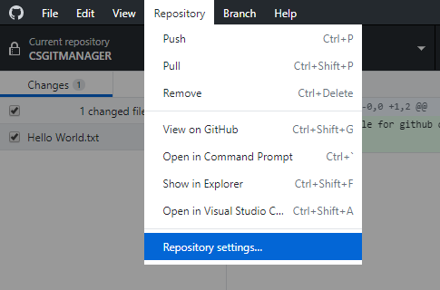
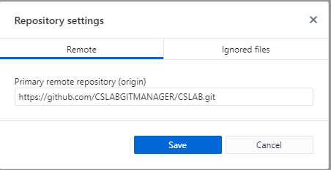
원격 저장소 설정
성공적으로 로그인 시 UI 탭에서 원격 저장소 설정 가능
관리자 계정 외 다른 계정은 자기 개인 원격 저장소로 설정되어 있음
원격 저장소를 다음 주소로 변경
https://github.com/CSLABGITMANAGER/CSLAB.git

Slide 9
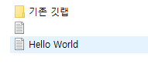
간단한 Push 예
Push (원격 저장소에 파일 추가)
Git 용어 및 여러가지 동작에 관해서는 이전 세미나를 참조할 것 gitlab 관리실습 18.06.28 – 김상현
기초적인 방법
로컬 저장소에서 처리
앞서 설정했던 로컬 저장소에 파일, 또는 폴더를 추가
Hello World라는 텍스트 파일을 추가해 보겠다.

Slide 10
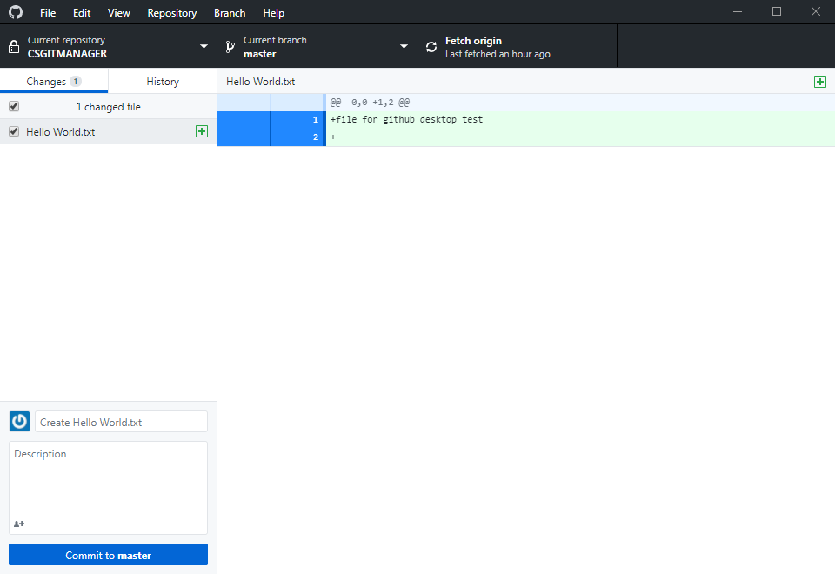
간단한 Push 예
폴더 내 변동 항목
(새로 추가 또는 수정)
파일 내부 내용
변동 내용에 관한 설명으로 아무거나 적어도 되지만 반드시 적어야 한다. (필수) 다음은 번호 순으로 진행할 것
마스터 브랜치로 커밋하기. (1)
원격 저장소로 Push 하기. (2)

Slide 11
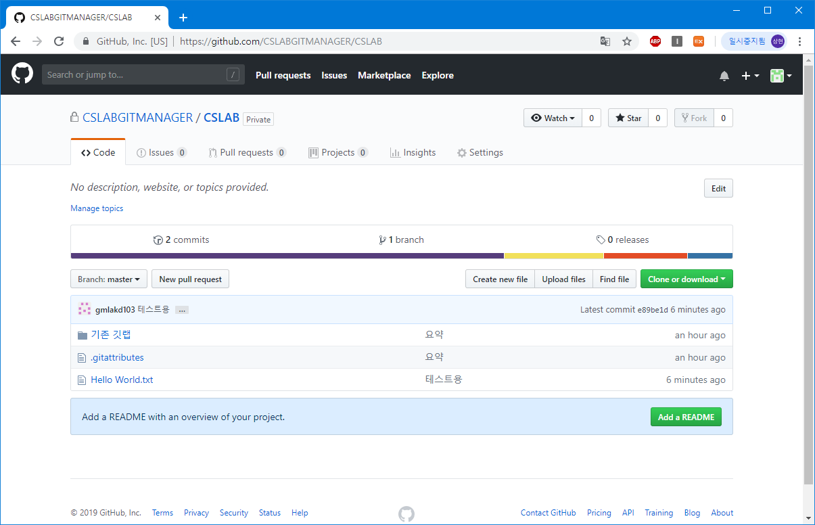
웹 UI 확인

